Slide 1
Metallgruva
Förutsättningar och processen

Slide 2
Grundfrågor
Malmtyp
Malmkroppens läge
Brytningsmetod
Dagbrott
Underjord
Anrikning
Metod
Läge (vid gropen eller anrikning annanstans?)
Efterbehandling av området

Slide 3
Vad är brytvärt - malm?
Mineralisering -> malm, ekonomisk begrepp
Utvinning, transport – Yara, Sokli
Kritiska materialer? Geopolitik? Processkunskap? Transportlösningar?
Malmbasen: ton, halter, form och läge av malmkropp, produktionskostnad, metallpris
En del förutsättningar varierar med tiden
Värdefulla fraktioner, anrikningsmetodens utveckling, REE, Mo, Co…
Utveckling av process, teknologi, maskiner -> gränshalten ändras

Slide 4
Basfrågor om malmens egenskaper
Hur förekommer värdemineralen
Finns det anrikningsmetod, vad är utbytet
T ex ultrafin guld i arsenkisens gitter, Kittilä-gruvan
Föroreningar
Påverkar processen, säljbarheten av produkten och priset
t ex i koncentrat, med tanke på vidareförädling
Specialprodukter kan ha krav (t. ex. järn, V-halt)

Slide 5
Malmtyp
Massiv malm
Höga halter
Definiera malmådrar
Impregnationsmalm
Lägre halter, storlek
Svårare att definiera malmens utsträckning/gränser
En eller flera metaller?
Ekonomisk stadighet
Sulfidmalmer (svavel) miljömässigt mest utmanande

Slide 6
Metaller
Slutprodukt från alla gruvor likvärdig, t ex koppar, guld, järn
Håller sina egenskaper – cirkulerar väl!
Värdet på produkten/metallen bestäms på världsmarknad (LME)
Produktionskostnader måste anpassas

Slide 7
Brytningsmetod
Dagbrott
Billigare
Ytnära malmförekomster
Underjordsbrytning
Betydligt dyrare
Djupa malmer
Olika metoder
Öppen metod – man lämnar stödpelare
Igenfyllning – gråberg och anrikningssand kan utnyttjas som fyllningsmaterial
Rasmetoder – tomrum fylls av rasmassor, när man har tagit malmen ut
(In situ –leaching, U, Cu)
Borrhål – fracking – lösning pumpas ner
Ingen gråberg – men är detta framtid?

Slide 8
Planering av produktion
Brytning – 24/7, vardagar, bara dagtid – kan ha betydelse för sakägare!
Planering
Olika perspektiv: Gruvans livslängd – Året – Månad – Vecka – Enskilda områden och enskilda salvor – lastning från olika delar av gruvan - uppföljning
Genom borrningar mer information om områden som ska brytas i nära framtid -> underlag för detaljplanering
Prospektering – ”målet” är tillsätta till malmbas lika mycket som man har brytit under året – hållbar, långsiktig produktion

Slide 9
Sprängning
Dimensioner för salva
Borrhålen - provtagning
Laddning - sprängämne – miljöpåverkan, kväve (N), övergödning
Sprängning, hur ofta? Skyddssåtgärder
Tömning av gruvan
Utrymning av maskiner
Vädring av spränggaser – även dagbrott
Definiering av lastningsområden efter sprängning – malm/gråberg

Slide 10
Lastning
Kan man sortera malm/gråberg i gruvan, lämna gråberg?
Effektivitet från skala i dagbrott
skopan på grävmaskin
storlek på truckar
Effektivitet från planering, mobilitet
Bandtransport
Eldrivna maskiner – batteridrivna mest flexibla
Underjord: dieselmaskiner påverkar ventilationsbehov
Automation – fjärrstyrning
Gruvan/anrikningsverk kontakten ligger ofta vid krossen, ansvaret flyttas över när stenen faller i krossen

Slide 11
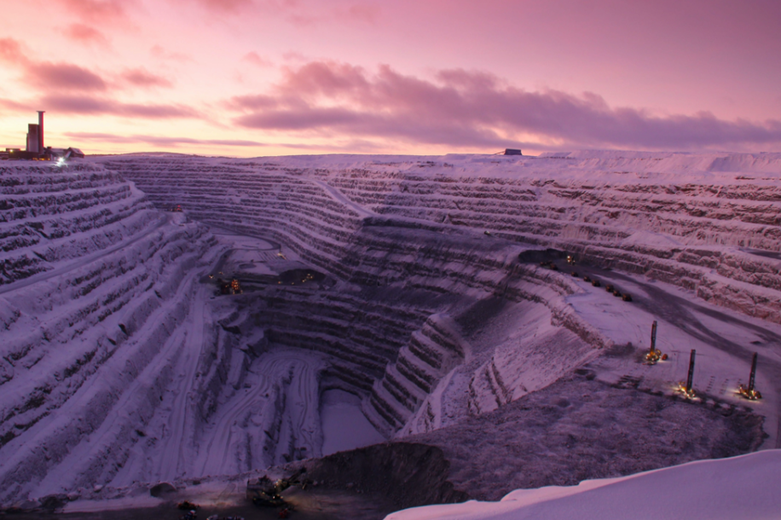

Slide 12
Gråberg – ofyndigt berg – avfall
Tippområden
Olika kvaliteter?
Utnyttjande
Damm- och vägbyggen på området
Utfyllnadsmaterial – underjord/dagbrott
Kommersiella möjligheter, beror på egenskaper
Visuell påverkan, miljöpåverkan

Slide 13
Krossning
Till mindre styckefall
Kräver energi
Så nära brytning som möjligt för att minimera trucktransport, mobila krossanläggningar finns
Olika typer av krossar
Över till transportsystemet: bandet, skippar – malm vidare mot anrikning
Mellanlager, som rymmer berg för någon dag (säkerhet mot störningar) – ger även möjlighet att mixa olika malmer för ett mer homogent materialflöde in till kvarnar

Slide 14
Anrikning
Syftet är att utöka halten av värdemineraler i produkten, separera ofyndiga mineraler från de värdefulla
Separera olika värdemineraler i olika produkter
T ex till en koncentrat med endast en metall i och annan koncentrat med blandning av olika metaller/värdeämnen

Slide 15
Malning
Frigörning av mineraler – frimalningsgrad, korn som består av endast en mineral
Nerbrytning av stenar kräver mycket energi – därför försöker man optimera sprängningen i gruvan
Kvarnar
Utan malkroppar: autogen
Med malkroppar:
semiautogen
Kulor
Stång

Slide 16
Separering: flotation, magnetisk, gravimetrisk
Utnyttjar mineralens fysikaliska egenskaper (– hydrofil-hydrofob), vikt, magnetism
Frigjorda korn (så mycket som möjligt)
I flotationsceller
Kemikalier
Skumm, som drar till sig mineraler eller kan även trycka ner, sedimentera
Separering av olika fraktioner med hjälp av olika kemikalier
-> olika koncentrat som förs vidare
Magnetit (Fe3O4) – magnetisk, lätt att separera
Hematit (Fe2O3) ”blodsten”, tung
T ex guld, tung ämne, separation kan ske utan kemikalier med hjälp av viktskillnaden
Vaskning - skakbord mm
Vart hamnar flotationskemikalierna, hur stora halter, hur bryts dom ner?

Slide 17
Lakning
Syanidlakning för guld
Görs under kontrollerade former
Guldkoncentrat löses för att sedan fällas ut som ren guld
Dåligt rykte, miljörisker, dammolyckan i Rumänien år 2000

Slide 18
Biolakning
Bakteriedriven process
Kostnadseffektiv
Malmen mals ner, rullas till kulor och stackas i högar – bakterieverksamhet löser ut metaller i vätska i förmånliga omständigheter (syre, svavelsyra, värme), men det tar tid
Vätskan leds till verket där metaller fälls ut
Produkt är kemisk fällning
Terrafames Talvivaara är närmaste exempel (Ni, Zn, Cu, mm)

Slide 19
Koncentrat och pellets
Fin pulver med ökat värdeämnehalt
T ex koppar ca 25-30%
Innehåller alltså fortfarande över 50% andra mineraler
Säljbart på världsmarknad
Måste passa till förädlingsprocessen i smeltvärket
Skadliga ämnen? Straffavgift?
Pellets är rullade och brända kulor av finmalen järnmineral, tillsattsämnen och bindemedel – mer värdefull än fines, finmalen järnmineral
Utveckling av pellets för att främja masugnens funktion

Slide 20
Deponering av avfallssand
Den delen av finmalen malm som inte hamnar i koncentrat pumpas till sandmagasinet eller fjorden
Gruvdammar är mest riskfylld del i gruvproduktion! Stora/alvarliga olyckor!
Mineralpartiklar sedimenterar
Sanden ofta vattentäckt, kontakten med luft undviks
Potential reserv för råmaterialer
Efterbehandling på land oftast täckning, men man har gjort lyckade tester med att så gräs direkt i sanden
Torrdeponering, Yara Siilinjärvi (”pastafabrik” 75 MEUR), torkning samt bindemedel – mer kapacitet i sandmagasin
Att flotera isär sulfidrikare sand som deponeras separat kan vara fördelaktigt ur miljösynpunkt
Fjorddeponi omdiskuteras! Ur många synpunkter en bra lösning: rasrisk, kontakt med luft, visuell påverkan. Kritiseras ur miljösynpunkter.

Slide 21
Vatten
Undanhållning av vatten är en viktig del av gruvdrift
Pumpning från gruvan, upp till vattensystem
Anrikning kräver mycket vatten
Sanden pumpas som lösning till magasinet, efterföljande klarvattenmagasin är reservoir för processvatten
Pumpning av vatten tillbaka till processen – kvaliteten
Sluten cirkulation är knappast möjligt i norr
Frysning på vinter – vattenbrist, intag av vatten utifrån
Smältning på våren, även av snön – överflöde av vatten

Slide 22
Gruvans olika påverkan
Behov av mark
Utsläpp: vatten, luft från brytningen och anrikningen – utsläpp reguleras i tillstånd
Sprängning
Ljud
Vibration – obehag minskar med förvarning
Damm
Påverkan av vädret (mulet)
Lastning och transport på området
Ljud
Damm
Transporter till och från gruvområdet – arbetsresor, råmaterialer, konsumptionsdelar, mm
Vidareförädling av gruvans produkter (nära, i landet, utomlands – transportbehov och –medel)

Slide 23
Olika samverkanssätt med lokalsamhället
Årlig kompensation till närboende i härskande vindriktning (damm)
Brolösningar för att inte helt bryta renarnas vandringsvägar
Samverkansgrupp – diskuterar gemensamma intressen och lösningar
Stipendier för studerande från trakten, naturvetenskap och andra relevanta ämnen – framtida rekrytering
Stöd till kultur och andra fritidsintressen och evenemang – attraktiv samhälle underlättar rekrytering

Slide 24
Towards Sustainable Mining, TSM
Kanadensisk mekanism – globalt godkänt
Kanada, Finland, Spanien, Norge, flera europeiska länder på g
Systematisk utveckling, verktyg och indikatorer som mäter kvalitet, helhetsbilden och ledningen av hållbarhetsarbetet – olika aspekter
Urbefolkning och lokalbefolkning
Dammar
Biodiversitet
Hälsa och säkerhet
Krishantering och kommunikation
Nedläggning av gruvan
Inget barn- eller slavarbete
Vattenhantering
Egen utvärdering årligen – utomstående revision var 3. år
Rapporter – i samma format, jämförbarhet, offentlig information
Lägsta nivå är lagstiftningens krav = C, bästa AAA

Slide 25
Osäkerhet
Prospektering kan jämföras med läkemedels industri – utveckling med osäker utgång!
Borrhål är vanligtvis 54 mm i diameter – det kan vara 50 – 100 m mellan borrhålen
Förutom geofysik den enda informationskällan, om malmen inte kommer upp i dagen
Hur ser malmen ut? Strukturer i berg – tekniskt genomförbart?
Vad är sammansättning – homogen?
Hur mycket malm behövs i början för att komma igång? Inga inkomster, bara utgifter
Mer prospektering – mer malm, längre livslängd: dagbrott med nya uttag (bredare och djupare) eller övergång till underjordisk brytning
=> Marken är upptagen en längre period, behov för större område än från början
Osäkerhet är stor även under produktionstiden – man har begränsat mängd information från punkter, och måste lita på att de är representativa observationer – mycket bygger på erfarenhet från tidigare – man vet exakt först efteråt!

